Slide 1
Métodos de validação para Modelos de Séries Temporais
Beatriz Pereira Lourenço
Miguel Santos Loureiro
24/04/2024

Slide 2
Introdução e Motivação

Slide 3
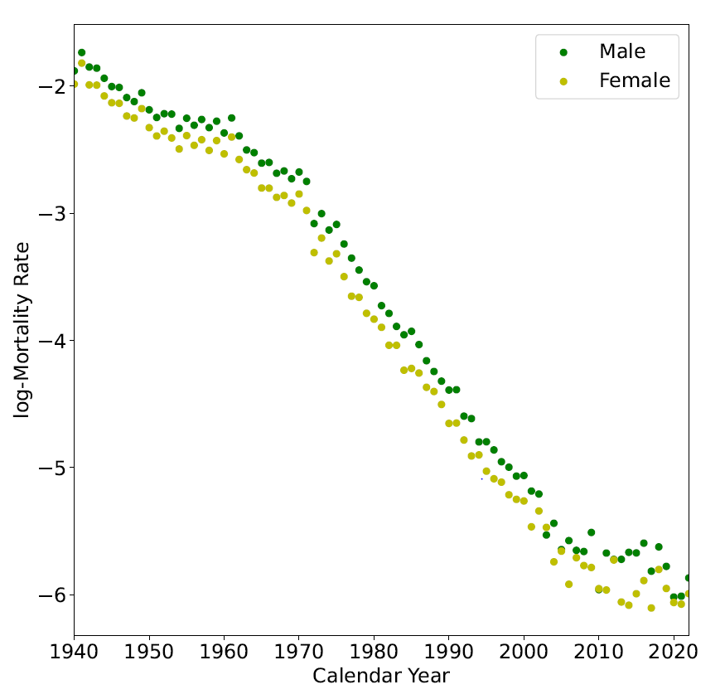
Previsão de Taxa de Mortalidade em Portugal
Objetivo
Previsão de taxa de mortalidade em Portugal por grupo etário e por género.
Treino
Teste
Modelos
Transformer
Lee-Carter (ARIMA)
LSTM
GRU
Que técnica de Cross-Validation utilizar para model selection e hyperparameter tuning?
Principais Dificuldades
Problema de Séries Temporais
Uso de modelos ML e o modelo ARIMA
Taxa de mortalidade em crianças abaixo de um ano de idade.
Tentativa inicial: Holdout

Slide 4
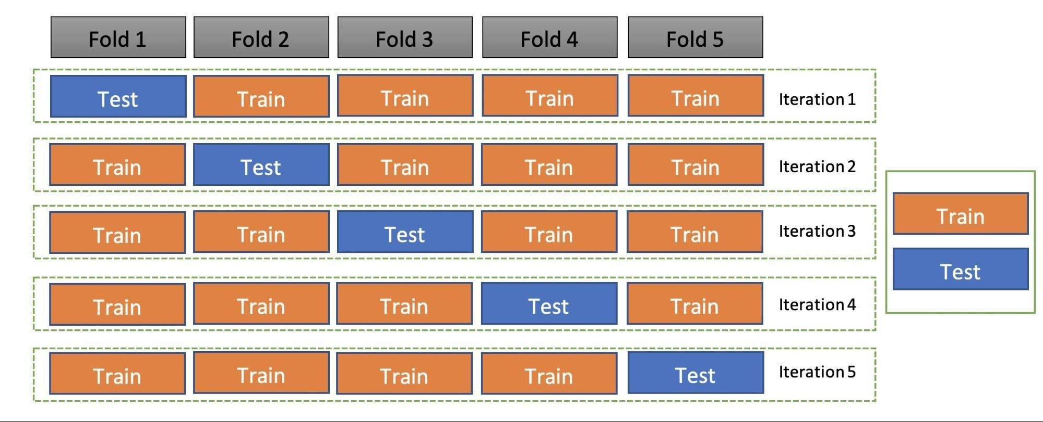
Cross-Validation em dados independentes
Vantagens
Avaliação robusta do desempenho dos modelos;
Utilização eficiente dos dados disponíveis;
Métodos Existentes
Holdout
Repeated Holdout (or k-fold random sampling)
K-fold
Leave-one-out

Slide 5
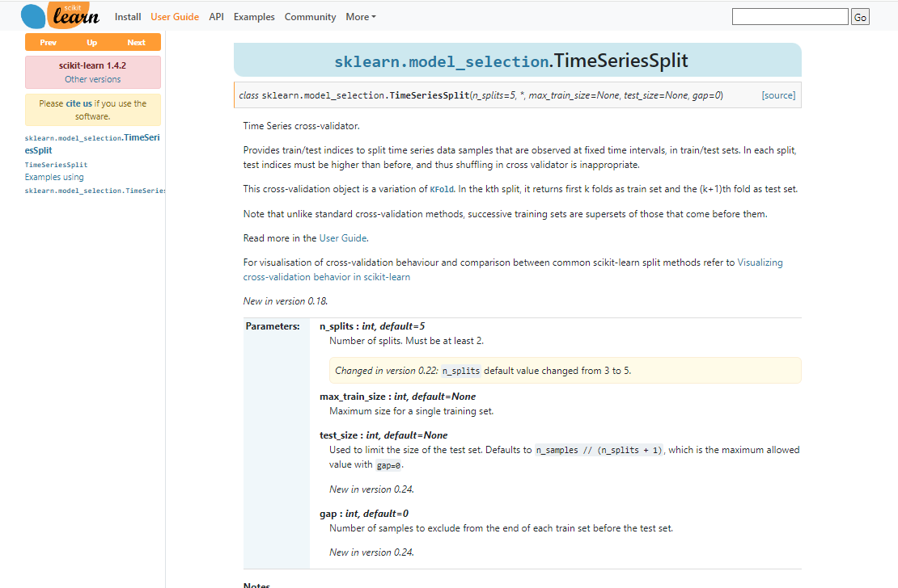
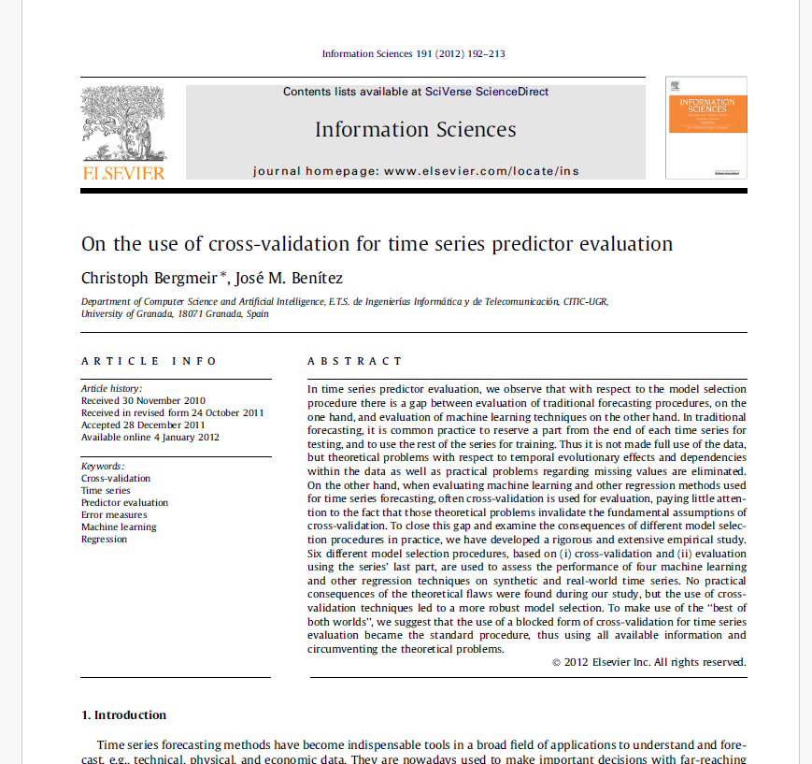
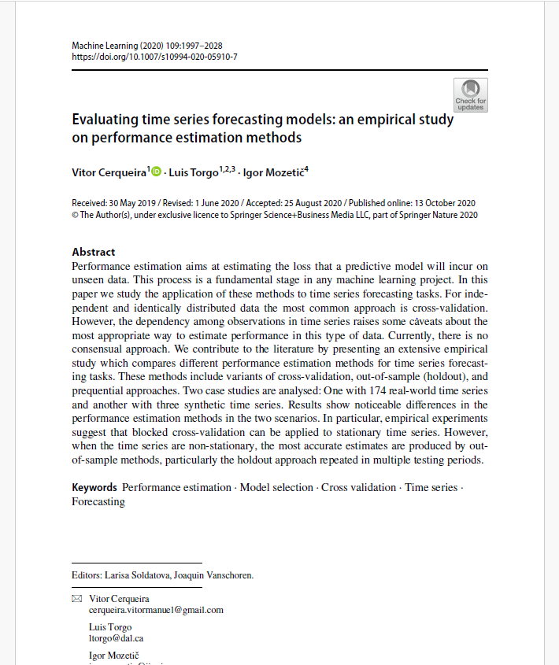
Atual Literatura e recursos disponíveis
Código
Métodos apenas aplicáveis a modelos de ML;
Fraca descrição dos métodos;
Nomenclatura incoerente (varia de artigo para artigo, para vários métodos);
Incerteza relativa à robustez de cada método;
Resultados pouco claros;
Métodos que levam a data leakage;
Estudos limitados relativamente à diversidade de dados e suas caraterísticas.
Problemas
Artigos mais citados
Apenas um método implementado;
Sem fundamento teórico (nenhum link para artigo associado).
Problemas

Slide 6
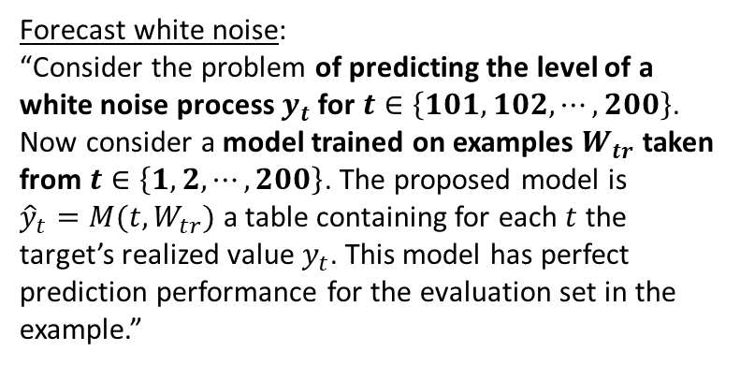
Data Leakage
Definition: “Leakage in data mining is the introduction of information about the target of a data mining problem that should not be legitimately available to mine from.”¹
Feature Leakage
Leakage in Training Example
Bank Account Opening Prediction:
“Consider the “account number” feature for the problem of predicting whether a potential customer would open an account at a bank.
The assignment of such an account number is only done after an account has been opened.”
Forecast white noise:
“Consider the problem of predicting the level of a white noise process $y_{t}$ for $t∈\left\{101, 102, ⋯,200\right\}$. Now consider a model trained on examples $W_{tr}$ taken from $t∈\left\{1, 2, ⋯,200\right\}$. The proposed model is ${{\hat{y}}_{t}=M(t,W}_{tr})$ a table containing for each $t$ the target’s realized value $y_{t}$. This model has perfect prediction performance for the evaluation set in the example.”
Example

Slide 7
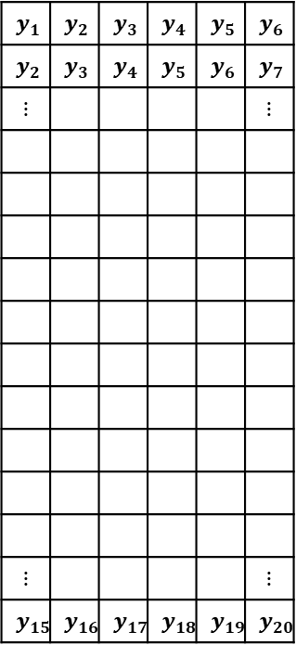


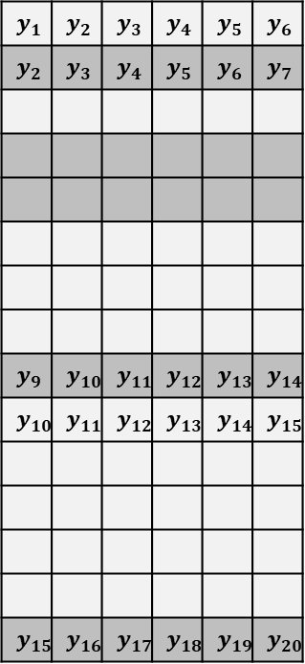
“Random k-fold Cross-Validation” em Séries Temporais
Treino
Test
Input
Output
Input
Output
$$y_{1}$$ | $$y_{2}$$ | $$y_{3}$$ | $$y_{4}$$ | $$y_{5}$$ | $$y_{6}$$
$$y_{2}$$ | $$y_{3}$$ | $$y_{4}$$ | $$y_{5}$$ | $$y_{6}$$ | $$y_{7}$$
$$⋮$$ |  |  |  |  | $$⋮$$
$$⋮$$ |  |  |  |  | $$⋮$$
$$y_{15}$$ | $$y_{16}$$ | $$y_{17}$$ | $$y_{18}$$ | $$y_{19}$$ | $$y_{20}$$
$$y_{1}$$ | $$y_{2}$$ | $$y_{3}$$ | $$y_{4}$$ | $$y_{5}$$ | $$y_{6}$$
$$y_{2}$$ | $$y_{3}$$ | $$y_{4}$$ | $$y_{5}$$ | $$y_{6}$$ | $$y_{7}$$
$$y_{9}$$ | $$y_{10}$$ | $$y_{11}$$ | $$y_{12}$$ | $$y_{13}$$ | $$y_{14}$$
$$y_{10}$$ | $$y_{11}$$ | $$y_{12}$$ | $$y_{13}$$ | $$y_{14}$$ | $$y_{15}$$
$$y_{15}$$ | $$y_{16}$$ | $$y_{17}$$ | $$y_{18}$$ | $$y_{19}$$ | $$y_{20}$$
$$y_{t}$$
“Temporal Embedding”
Partição aleatória
Teste
Treino
$$t$$
(Tabulação dos dados para utilização pelos modelos de ML)

Slide 8
Artigos que aplicam “Random k-fold Cross-Validation” em Séries Temporais
BERGMEIR, Christoph; BENÍTEZ, José M. On the use of cross-validation for time series predictor evaluation. Information Sciences, 2012, 191: 192-213.
BERGMEIR, Christoph; HYNDMAN, Rob J.; KOO, Bonsoo. A note on the validity of cross-validation for evaluating autoregressive time series prediction. Computational Statistics & Data Analysis, 2018, 120: 70-83.
CERQUEIRA, Vitor; TORGO, Luis; MOZETIČ, Igor. Evaluating time series forecasting models: An empirical study on performance estimation methods. Machine Learning, 2020, 109.11: 1997-2028.
SCHNAUBELT, Matthias. A comparison of machine learning model validation schemes for non-stationary time series data. FAU Discussion Papers in Economics, 2019.
JIANG, Gaoxia; WANG, Wenjian. Markov cross-validation for time series model evaluations. Information Sciences, 2017, 375: 219-233.
HEWAMALAGE, Hansika; ACKERMANN, Klaus; BERGMEIR, Christoph. Forecast evaluation for data scientists: common pitfalls and best practices. Data Mining and Knowledge Discovery, 2023, 37.2: 788-832.
Defende o uso de random k-fold CV.

Slide 9
Métodos de Validação

Slide 10
Várias áreas de estudo
Classical Forecasting
Machine Learning
Economia
Data Streaming
Geologia

Slide 11
Métodos
Tipos de Métodos
Out-of-Sample (OOS)
Prequential
Cross-Validation
Com origem em classical forecasting;
A ideia principal desta abordagem é deixar a parte final da série para teste;
Com origem em Data Streaming;
Significa“Predictive Sequential”
Métodos de avaliação em que uma observação é primeiro usada para testar e, de seguida, é usada para retreinar o modelo;
Com origem em classical Machine Learning;
Realiza um uso mais eficiente dos dados disponíveis, uma vez que cada observação é utilizada tanto para treinar quanto para testar um modelo.
Embora assuma que os dados são i.i.d., foram desenvolvidas algumas variantes que mitigam este problema.

Slide 12

OOS – Fixed-origin/Holdout
time
Train
$$t=1$$
origin ($θ$)
$$t=T$$
Test
$$i=0$$
Nota:
Depende da escolha da origin;
Apenas uma iteração;

Slide 13



OOS – Rolling-origin-update
time
Train
$$t=1$$
origin ($θ$)
$$t=T$$
Test
$$i=0$$
$$θ+1$$
$$i=1$$
$$⋯$$
$$T−1$$
$$i=T−θ−1$$
Nota:
Modelo é apenas treinado uma vez.
Existem observações que são testadas múltiplas vezes (dados mais recentes são testados mais vezes);

Slide 14
OOS – Rolling-origin-recalibration
time
Train
$$t=1$$
origin ($θ$)
$$t=T$$
Test
$$i=0$$
$$θ+1$$
$$i=1$$
$$⋯$$
$$T−1$$
$$i=T−θ−1$$
Nota:
Existem modelos que treinam com mais dados do que outros;
Os conjuntos de teste têm tamanhos diferentes e não são disjuntos.

Slide 15



OOS – Fixed-size rolling window
time
Train
$$t=1$$
origin ($θ$)
$$t=T$$
Test
$$i=0$$
$$1$$
$$θ+1$$
$$i=1$$
$$⋯$$
$$T−θ−1$$
$$T−1$$
$$i=T−θ−1$$
Nota:
Menor aproveitamento dos dados;
Os conjuntos de teste têm tamanhos diferentes e não são disjuntos.

Slide 16
Repeated Hold-out
time
Train
$$t=1$$
$$a_{0}$$
$$t=T$$
Test
$$i=0$$
$$a_{1}$$
$$i=1$$
$$⋯$$
$$a_{r}$$
$$i=r$$
Interval of random splits
Nota:
Proporção de treino e teste varia entre iterações

Slide 17
Prequential – Growing window
time
Train
$$t=1$$
$$t=T$$
Test
$$i=0$$
$$i=1$$
$$i=2$$
$$i=3$$
Fold 1
Fold 2
Fold 3
Fold 4
Fold 5
Nota:
Cada observação de teste é apenas usada uma vez (os conjuntos de teste são disjuntos);
Tamanho dos conjuntos de treino varia;

Slide 18
Prequential – Rolling window
time
Train
$$t=1$$
$$t=T$$
Test
$$i=0$$
$$i=1$$
$$i=2$$
$$i=3$$
Fold 1
Fold 2
Fold 3
Fold 4
Fold 5
Nota:
Cada observação de teste e treino é apenas usada uma vez (os conjuntos de teste são disjuntos);
Menor aproveitamento dos dados;
Pode levar à subestimação do modelo final (visto que este terá mais dados;

Slide 19
Prequential – Gap Rolling window
time
Train
$$t=1$$
$$t=T$$
Test
$$i=0$$
$$i=1$$
$$i=2$$
Fold 1
Fold 2
Fold 3
Fold 4
Fold 5
Nota:
Tentativa de aumentar a independência entre conjunto de treino e conjunto teste;
Leva a menos iterações;
Menor aproveitamento dos dados;

Slide 20
CV – Blocked CV (K-fold)
time
Train
$$t=1$$
$$t=T$$
Test
$$i=0$$
$$i=1$$
$$i=2$$
$$i=3$$
$$i=4$$
Fold 1
Fold 2
Fold 3
Fold 4
Fold 5
Nota:
!!!
Treina no futuro e testa no passado;
Total aproveitamento dos dados;

Slide 21
CV – hv-Blocked CV
time
Train
$$t=1$$
$$t=T$$
Test
$$i=0$$
$$i=1$$
$$i=2$$
$$i=3$$
$$i=4$$
Fold 1
Fold 2
Fold 3
Fold 4
Fold 5
Nota:
Tentativa de aumentar a independência entre conjunto de treino e conjunto teste;

Slide 22
CV – Modified CV
time
Train
$$t=1$$
$$t=T$$
Test
$$i=0$$
$$i=1$$
$$i=2$$
$$i=3$$
$$i=4$$
Fold 1
Fold 2
Fold 3
Fold 4
Fold 5
Nota:
Tentativa de aumentar a independência entre conjunto de treino e conjunto teste;
Cria inúmeras descontinuidades;
Quebra a série temporal;

Slide 23
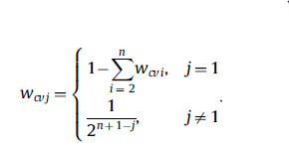
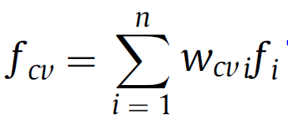
CV – “Weighted Blocked CV”
time
Train
$$t=1$$
$$t=T$$
Test
$$i=0$$
$$w_{1}$$
$$i=1$$
$$w_{2}$$
$$i=2$$
$$w_{3}$$
$$i=3$$
$$w_{4}$$
$$i=4$$
$$w_{5}$$
Fold 1
Fold 2
Fold 3
Fold 4
Fold 5
Nota:
Conjuntos de teste mais recentes têm peso superior;

Slide 24




CV – “Weighted Growing window CV”
Variação nossa!
time
Train
$$t=1$$
$$t=T$$
Test
$$i=0$$
$$i=1$$
$$i=2$$
$$i=3$$
Fold 1
Fold 2
Fold 3
Fold 4
Fold 5
Nota:
Modelo que treinam em mais dados têm peso superior;

Slide 25
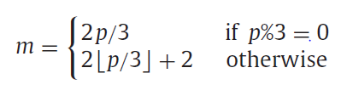


CV – Markov CV
time
Train
$$t=1$$
$$t=T$$
Test
$$i=0$$
2-fold CV
$$⋯$$
$$i=2m$$
2-fold CV
Nota:
Maiores vantagens: Considera a periocidade, a correlação e o aproveitamento dos dados;
Introduz fortes descontinuidades na série temporal;

Slide 26
O nosso estudo

Slide 27
Principais Outputs
Python Package
Artigo
Objetivo
Criação de biblioteca open source com todos os métodos de validação implementados;
Comparação entre métodos de validação para séries temporais;
Objetivo
Funcionalidades
Implementação de 13 a 15 métodos de validação;
Geração de dados sintéticos;
Implementação de medidas de comparação de métodos;
Publicação da package no PyPI (e possivelmente no conda-forge);
Documentação acessível publicamente (com exemplos, etc.).
A nível dos modelos: Uso de modelos de ML (Random Forest), DL (LSTM) and clássicos (ARIMA);
A nível dos dados: Maior diversidade de dados reais (de diferentes áreas), maior diversidade de dados sintéticos;
A nível da metodologia: Exclusão do Friedman test;
A nível das experiências: Mais experiências, tanto a nível dos dados como a nível dos métodos;
A nível dos métodos: Comparação de mais métodos e proposta de novos métodos;
Melhorias face à Literatura

Slide 28
Metodologia
Dados Sintéticos
Métodos de validação
Comparação de métodos
Modelação
Experiências
Dados Reais

Slide 29
Experiências
A nível dos Métodos
A nível dos Dados
Será que treinar no futuro e testar no passado conduz automaticamente ao perigo de sobrestimar o desempenho do modelo?
Será que testar em dados mais recentes produz automaticamente uma estimativa mais fiel do desempenho do modelo?
Qual o impacto da distância temporal entre conjuntos de treino e de validação na estimativa do desempenho do modelo?
Qual o impacto do rácio tamanho da partição de dados (treino e validação) / tamanho da série na estimativa do desempenho do modelo?
Será que é importante que os conjuntos de treino e de validação satisfaçam as condições do teorema de Nyquist? Se sim, em que casos?
Qual o impacto do ruído na estimativa do desempenho do modelo?
Qual o impacto da presença de level shifts na estimativa do desempenho do modelo?
Qual o impacto da presença de uma trend na estimativa do desempenho do modelo?

Slide 30
Ponto da Situação
Em desenvolvimento
Quase terminado
Terminado
Python Package
Artigo
tsvalidation
tsvalidation
data_generation
Introduction
Related Work
Validation Methods
Methodology
Data
Synthetic
Real
Performance Estimation
Validation Methods
Evaluation Metrics
Forecasting Models
Experiments Design
Results
Conclusion
validation_methods
validation_comparison_metrics.py
utils.py
tests.py
data_characteristics.py
pyproject.toml
README.md
LICENSE
experiments
data_preprocessing.py
models.py
experiments.ipynb
datasets

Slide 31
Que nome dar à package?
Atualmente
tsvalidation
Opções
cave
timeCave
timed
timeval
TERESA (Time sERiES vAlidation)
Aceitam-se outras sugestões!

Slide 32
Obrigado.

